Slide 1
機械手臂與影像辨識定位
李岳 資工四B 410615712
馬旭 資工四B 410616213
林家民 資工四B 410616255
林柏儀 資工四B 410637104

Slide 2

透過影像辨識來定位物品

Slide 3
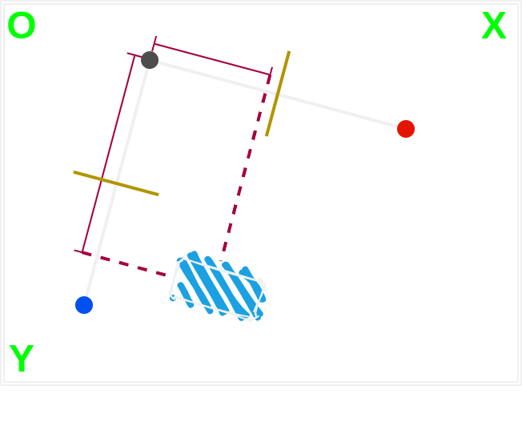
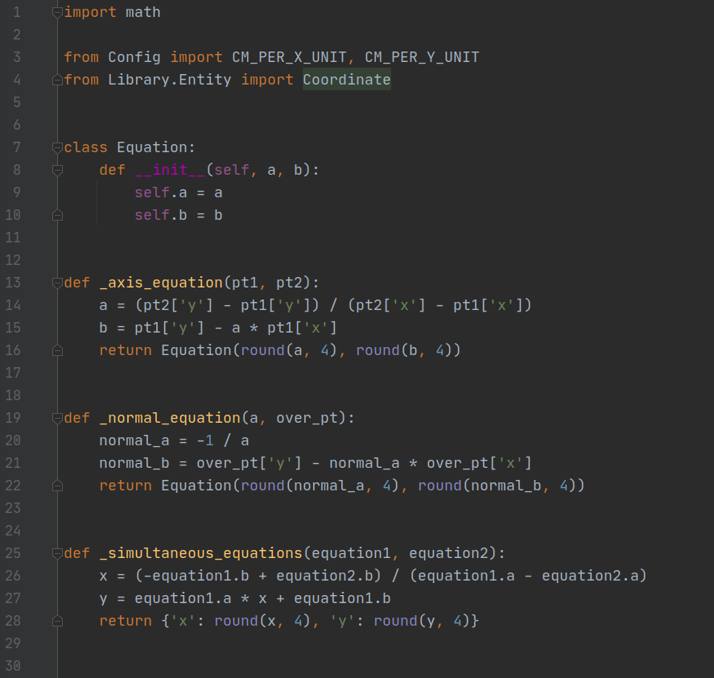
座標轉換演算法

Slide 4
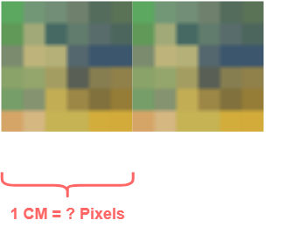
透過影像辨識來定位物品
位置映射
使用影像辨識抓取影像中比例尺之後，將像素與真實長度做轉換。

Slide 5
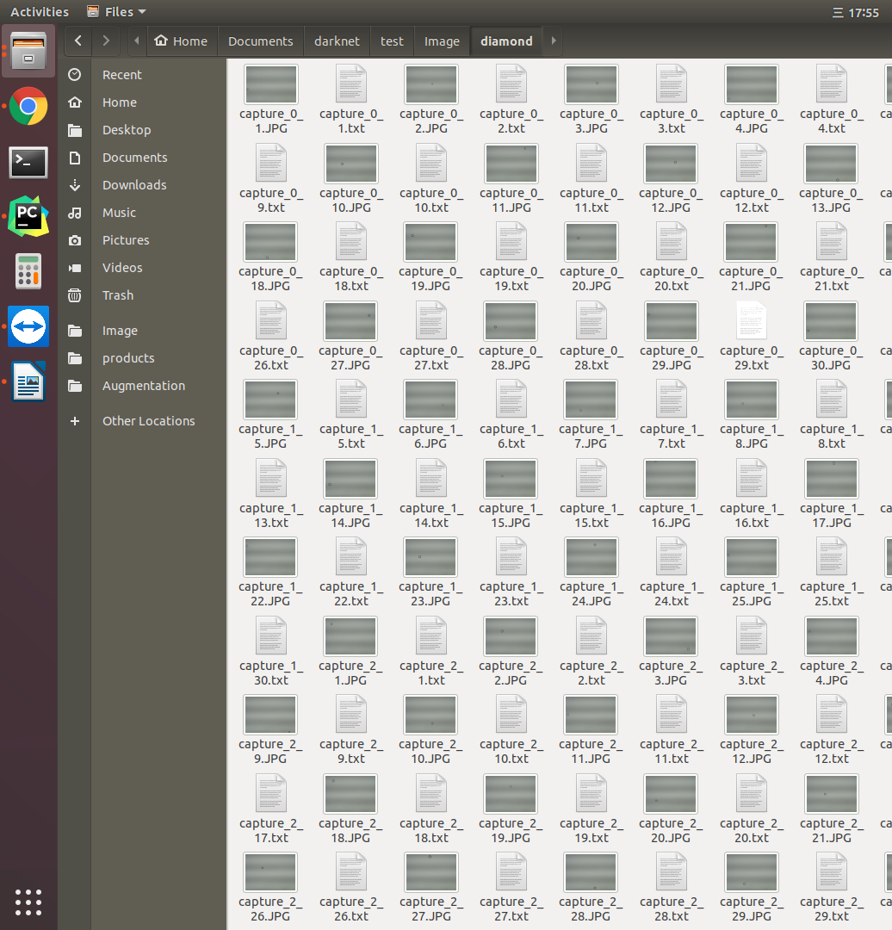
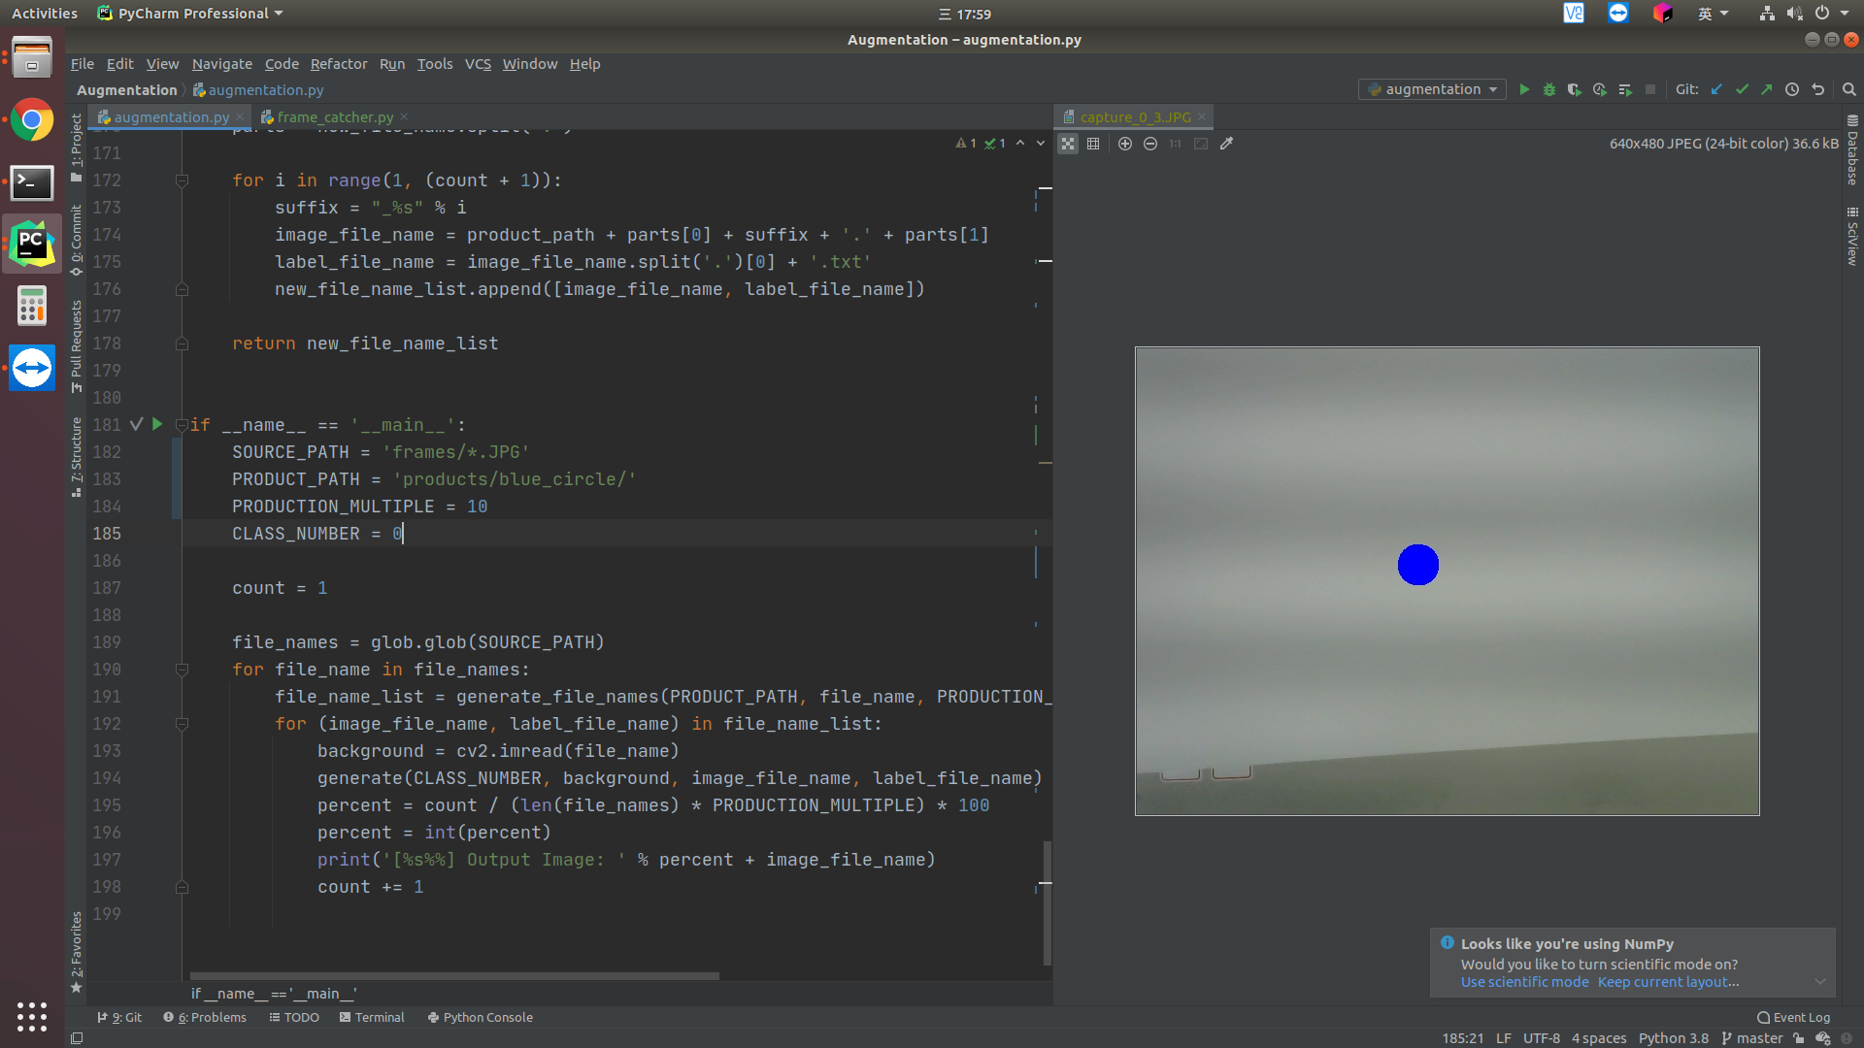
YOLO 影像辨識
照片標記：

Slide 6
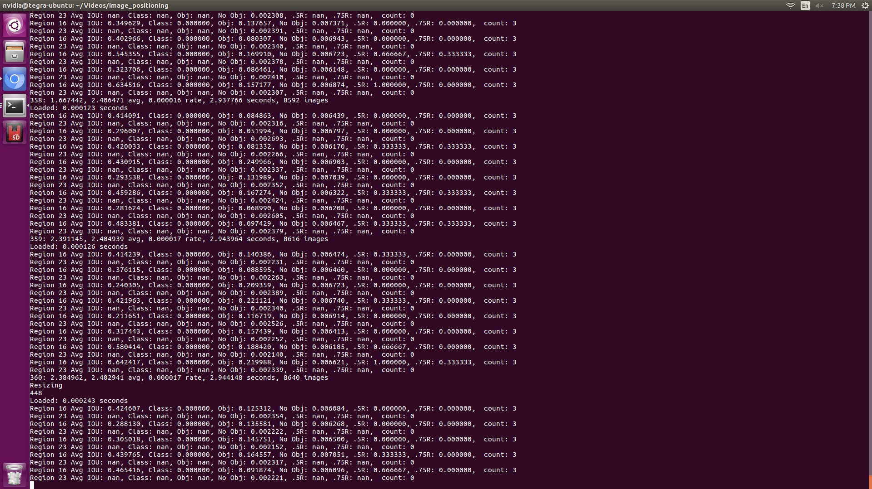
YOLO 影像辨識
訓練：

Slide 7
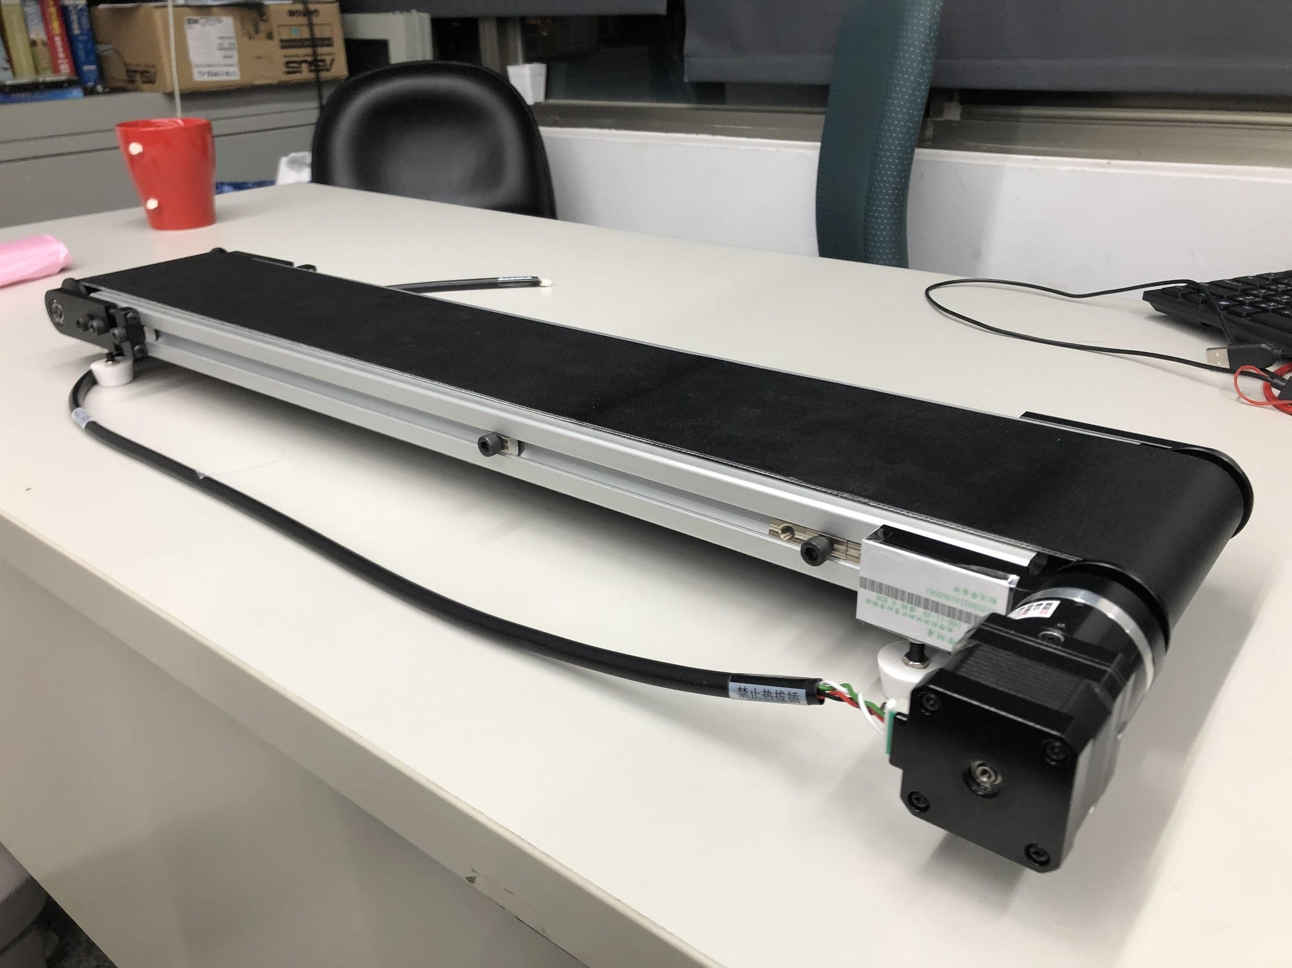
未來嘗試
結合輸送帶，嘗試即時抓取辨識物。
Notes:
，使影像辨識準確度提高。嘗試結合影像定位的方式，藉由影響辨識定位目標物品大概位置，再透過範圍去做圖像特徵比對，判斷出適合機械手臂抓取的位置。
最後將各個組員的研究成果進行串接，完成後再觀察需要調整的地方後進行調整。

Slide 8
工作分配
李岳（組長）：架構規劃、系統整合、輔助組員
林家民：YOLO 研究、模型訓練
馬旭：操作 YOLO、文書處理、製作訓練資料
林柏儀：製作訓練資料、場地製作

Slide 9
Demo

